Slide 1
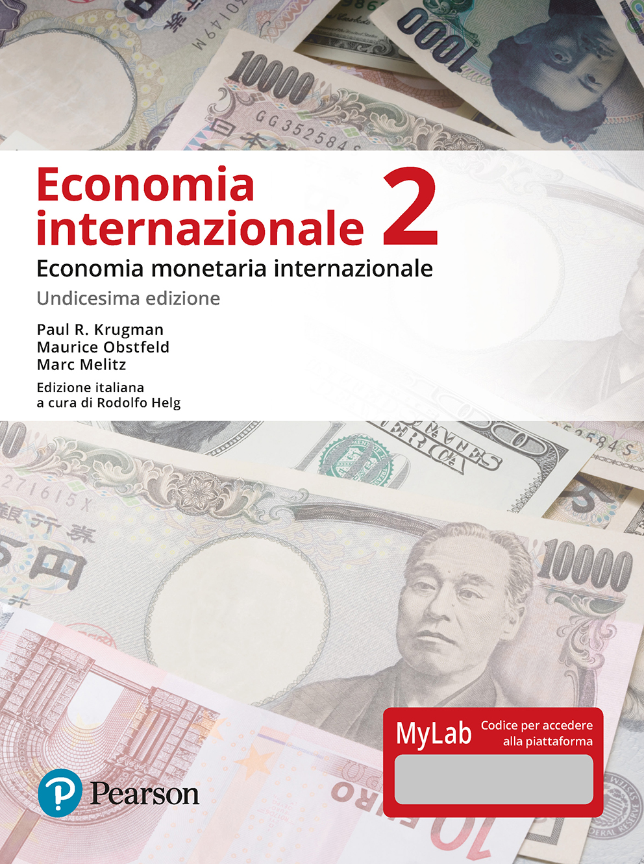
Capitolo 6
Produzione e tasso di cambio nel breve periodo

Slide 2
Struttura della presentazione
Introduzione
Determinanti della domanda aggregata
Come variazioni del tasso di cambio reale influenzano il conto corrente
Equilibrio di breve periodo per la domanda aggregata e la produzione
Equilibrio di breve periodo e tasso di cambio: la curva DD
Equilibrio di breve periodo per le attività
Equilibrio di breve periodo per le attività: la curva AA
L’uso congiunto delle curve DD e AA

Slide 3
Struttura della presentazione
Politiche monetarie e fiscali temporanee
Politiche per il mantenimento della piena occupazione
Politiche monetarie e fiscali permanenti
Effetti di cambiamenti permanenti della politica monetaria nel lungo periodo
Effetti di cambiamenti permanenti della politica fiscale
Politiche macroeconomiche e saldo del conto corrente
La curva J
Il grado di aggiustamento
La trappola della liquidità

Slide 4
Introduzione
Questo capitolo chiarisce i fattori complessi che sono causa delle variazioni della produzione, dei tassi di cambio e dell’inflazione.
Vedremo come la produzione e il tasso di cambio vengono determinati nel breve periodo fattori istituzionali, quali i contratti nominali a lungo termine, dando luogo a rigidità dei prezzi dei beni o ad aggiustamenti lenti del livello degli stessi.
Creeremo un modello che spiega il comportamento di breve periodo di tutte le variabili macroeconomiche importanti in un’economia aperta.

Slide 5
Determinanti della domanda aggregata
La domanda aggregata è la quantità aggregata di beni e servizi che le persone vogliono acquistare. In un’economia aperta è la somma della domanda
di consumi;
di investimenti;
di acquisti pubblici;
di esportazioni nette da parte di stranieri (saldo del conto corrente).

Slide 6
Determinanti della domanda aggregata
Queste sono le determinanti della spesa per consumi.
Reddito disponibile: reddito della produzione (Y) meno le tasse (T).
Un maggior reddito disponibile implica una maggior spesa per consumi, ma il consumo tipicamente aumenta meno dell’incremento del reddito disponibile.
I tassi di interesse reali potrebbero influenzare la quantità di risparmio e di consumo, ma ipotizziamo che qui siano relativamente irrilevanti.
Anche la ricchezza potrebbe influenzare il consumo, ma assumiamo che qui sia relativamente non importante.

Slide 7
Determinanti della domanda aggregata
Queste sono le determinanti del conto corrente.
Tasso di cambio reale: prezzi dei prodotti esteri rispetto ai prezzi dei prodotti domestici, entrambi misurati in valuta domestica: EP*/P
Al crescere dei prezzi dei prodotti stranieri rispetto a quelli dei prodotti domestici, la spesa in prodotti domestici aumenta e la spesa nei prodotti stranieri si riduce.
Reddito disponibile: un reddito disponibile maggiore implica una maggior spesa in prodotti esteri (importazioni).

Slide 8
Come variazioni del tasso di cambio reale influenzano il conto corrente
Se i volumi di importazioni ed esportazioni non cambiano molto, l’effetto valore potrebbe dominare l’effetto volume quando il tasso di cambio reale varia.
Per esempio, obbligazioni contrattuali ad acquistare date quantità di prodotti potrebbero portare a un effetto volume piccolo.
Tuttavia, l’evidenza empirica indica che per la maggior parte dei paesi l’effetto volume domina l’effetto valore in un periodo di 1 anno o più breve.
Perciò, ipotizziamo che un deprezzamento reale porti a un aumento del saldo del conto corrente: l’effetto volume domina l’effetto valore.

Slide 9
Tabella 6.1 I fattori che determinano il conto corrente

Slide 10
Determinanti della domanda aggregata
Per semplicità, ipotizziamo che fattori politici esogeni determinino la spesa pubblica G e il livello di tassazione T.
Per semplicità, per ora ipotizziamo che la spesa per investimento I sia determinata esogenamente.
Un modello più complicato mostra che l’investimento dipende dal costo di prendere a prestito per l’investimento, ovvero dal tasso di interesse.

Slide 11
Determinanti della domanda aggregata
La domanda aggregata è perciò espressa come:
D = C(Y – T) + I + G + CA(EP*/P, Y – T)
O più semplicemente:
D = D(EP*/P, Y – T, I, G)
Consumo
in funzione
del reddito
disponibile
Conto corrente
in funzione del tasso
di cambio reale e del
reddito disponibile
Investimento e
spesa pubblica,
entrambi esogeni

Slide 12
Determinanti della domanda aggregata
Queste sono le determinanti della domanda aggregata.
Tasso di cambio reale: un aumento del tasso di cambio reale fa crescere il saldo del conto corrente, e perciò provoca un aumento della domanda aggregata di prodotti domestici.
Reddito disponibile: un aumento del reddito disponibile accresce il consumo, ma riduce il saldo del conto corrente.
Poiché la spesa totale per consumi è solitamente maggiore della spesa in prodotti esteri, il primo effetto domina il secondo.
All’aumentare del reddito, dato il livello di tassazione, il consumo aggregato e la domanda aggregata crescono meno del reddito.

Slide 13
Determinanti della domanda aggregata
Un deprezzamento reale della valuta nazionale aumenta la domanda aggregata per i beni domestici a parità di altre condizioni, mentre un apprezzamento reale la riduce.
Un aumento del reddito reale interno aumenta la domanda aggregata per prodotti domestici a parità di altre condizioni, mentre una sua diminuzione riduce la domanda aggregata di prodotti domestici.

Slide 14
Figura 6.1 Domanda aggregata in funzione del reddito

Slide 15
Equilibrio di breve periodo per la domanda aggregata e la produzione
L’equilibrio è raggiunto quando il valore della produzione Y (e il reddito derivante dalla produzione) è uguale alla domanda D.
Y = D(EP*/P, Y – T, I, G)
Domanda aggregata in funzione
del tasso di cambio reale,
del reddito disponibile,
dell’investimento e della spesa pubblica.
Valore della produzione,
reddito da produzione.

Slide 16
Figura 6.2 Determinazione della produzione nel breve periodo

Slide 17
Equilibrio di breve periodo e tasso di cambio: la curva DD
La curva DD indica il tipo di relazione tra il tasso di cambio e la produzione che deve valere quando il mercato è in equilibrio.
Con livelli dei prezzi, domestici ed esteri, fissi, un aumento del tasso di cambio nominale rende i beni e i servizi stranieri più cari rispetto a quelli domestici. Un aumento del tasso di cambio (un deprezzamento della valuta domestica) fa aumentare la domanda aggregata di prodotti domestici.
In equilibrio, la produzione aumenterà fino a uguagliare la domanda aggregata.

Slide 18
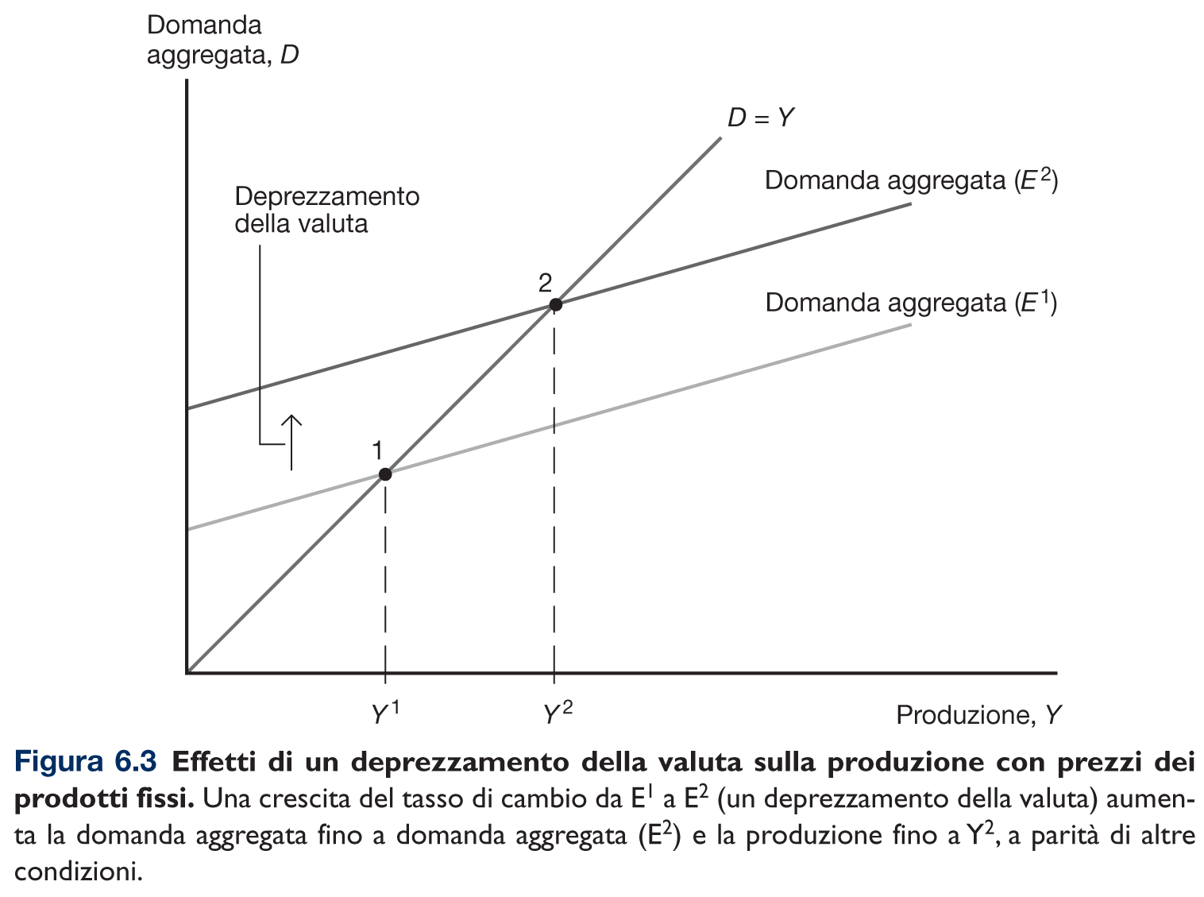
Figura 6.3 Effetti di un deprezzamento della valuta sulla produzione con prezzi dei prodotti fissi

Slide 19
Figura 6.4 Derivazione della curva DD

Slide 20
Equilibrio di breve periodo e tasso di cambio: la curva DD
La curva DD mostra le combinazioni di produzione e tasso di cambio in cui il mercato dei beni è in equilibrio di breve periodo:
domanda aggregata = produzione aggregata
È inclinata positivamente perché un aumento del tasso di cambio provoca un aumento della domanda aggregata e della produzione aggregata.

Slide 21
Spostamento della curva DD
Variazioni del tasso di cambio generano movimenti lungo la curva DD. Altre variazioni causano uno spostamento.
Variazioni di G: una maggiore spesa pubblica fa crescere la domanda aggregata e la produzione in equilibrio. La produzione aumenta per ogni tasso di cambio: la curva DD si sposta verso destra.

Slide 22
Figura 6.5 Spesa pubblica e posizione della curva DD

Slide 23
Spostamento della curva DD
Variazioni di T: minori imposte generalmente fanno crescere la spesa per consumi, facendo aumentare la domanda aggregata e la produzione per ogni tasso di interesse: la curva DD si sposta verso destra.
Variazioni di I: una maggior domanda di investimenti sposta la curva DD verso destra.
Variazioni di P rispetto a P*: prezzi domestici inferiori rispetto ai prezzi esteri spostano la curva DD verso destra. Una riduzione di P* sposta la curva DD verso sinistra.
Variazioni della funzione di consumo (C): la volontà di consumare di più e di risparmiare di meno sposta la curva DD verso destra.
Variazioni della domanda tra produzione interna ed estera: la volontà di consumare più beni domestici rispetto ai beni esteri sposta la curva DD verso destra.

Slide 24
Equilibrio di breve periodo per le attività
Consideriamo due mercati delle attività:
Mercato dei cambi
La parità dei tassi di interesse determina l’equilibrio:
R = R* + (E^{e} – E)/E
Mercato monetario
L’equilibrio si determina quando l’offerta di attività monetarie reali è uguale alla domanda di attività monetarie reali:
M^{s}/P = L(R, Y)
Un aumento del reddito e della produzione provoca un aumento della domanda reale di moneta.

Slide 25
Figura 6.6 Produzione e tassi di cambio nell’equilibrio del mercato delle attività
Diminuzione del rendimento sui depositi in valuta domestica
Aumento dell’offerta
di moneta domestica

Slide 26
Equilibrio di breve periodo per le attività
Quando reddito e produzione aumentano,
la domanda di moneta aumenta,
portando a un aumento del tasso di interesse domestico,
portando a un apprezzamento della valuta domestica.
Un apprezzamento della valuta domestica è rappresentato da una riduzione di E.
Quando reddito e produzione diminuiscono, la valuta domestica si deprezza ed E aumenta.

Slide 27
Equilibrio di breve periodo per le attività: la curva AA
La relazione inversa tra produzione e tassi di cambio necessaria per mantenere il mercato dei cambi e il mercato monetario in equilibrio è sintetizzata dalla curva AA.

Slide 28
Figura 6.7 La curva AA
Tasso di cambio di equilibrio nel mercato dei cambi; Produzione di equilibrio nel mercato monetario.

Slide 29
Spostamento della curva AA
Variazioni di M^{s}: un aumento dell’offerta di moneta riduce i tassi di interesse nel breve periodo, causando un deprezzamento della valuta domestica (un aumento di E) per ogni Y: la curva AA si sposta verso l’alto (destra).
Variazioni di P: un aumento del livello interno dei prezzi riduce l’offerta reale di moneta, provocando l’aumento dei tassi di interesse e causando un apprezzamento della valuta domestica (una diminuzione di E): la curva AA si sposta verso il basso (sinistra).
Variazioni di R*: Un aumento dei tassi di interesse esteri rende i depositi in valuta estera più attraenti, e ciò porta al deprezzamento della valuta domestica (un aumento di E): la curva AA si sposta verso l’alto (destra).

Slide 30
Spostamento della curva AA
Variazioni di E^{e}: se gli operatori del mercato si aspettano un deprezzamento della valuta domestica in futuro, i depositi in valuta estera diventano più attraenti, e ciò provoca il deprezzamento della valuta domestica (un aumento di E): la curva AA si sposta verso l’alto (destra).
Variazioni della domanda reale di moneta: se i residenti desiderano detenere minori quantità di attività monetarie e maggiori quantità di attività non monetarie, i tassi di interesse scendono, portando a un deprezzamento della valuta domestica (un aumento di E): la curva AA si sposta verso l’alto (destra).

Slide 31
Equilibrio di breve periodo: l’uso congiunto delle curve DD e AA
Un equilibrio di breve periodo è definito da un tasso di cambio nominale e da un livello di produzione tali che:
il mercato dei beni è in equilibrio → la domanda aggregata è uguale alla produzione aggregata;
il mercato dei cambi è in equilibrio → vale la parità dei tassi di interesse;
il mercato monetario è in equilibrio → l’offerta reale di moneta è uguale alla domanda reale di moneta.

Slide 32
Equilibrio di breve periodo: l’uso congiunto delle curve DD e AA
L’equilibrio di breve periodo corrisponde all’intersezione tra le curve DD e AA.
Il mercato dei beni è in equilibrio sulla curva DD.
Il mercato delle attività è in equilibrio sulla curva AA.

Slide 33
Figura 6.8 Equilibrio di breve periodo: l’intersezione delle curve DD e AA

Slide 34
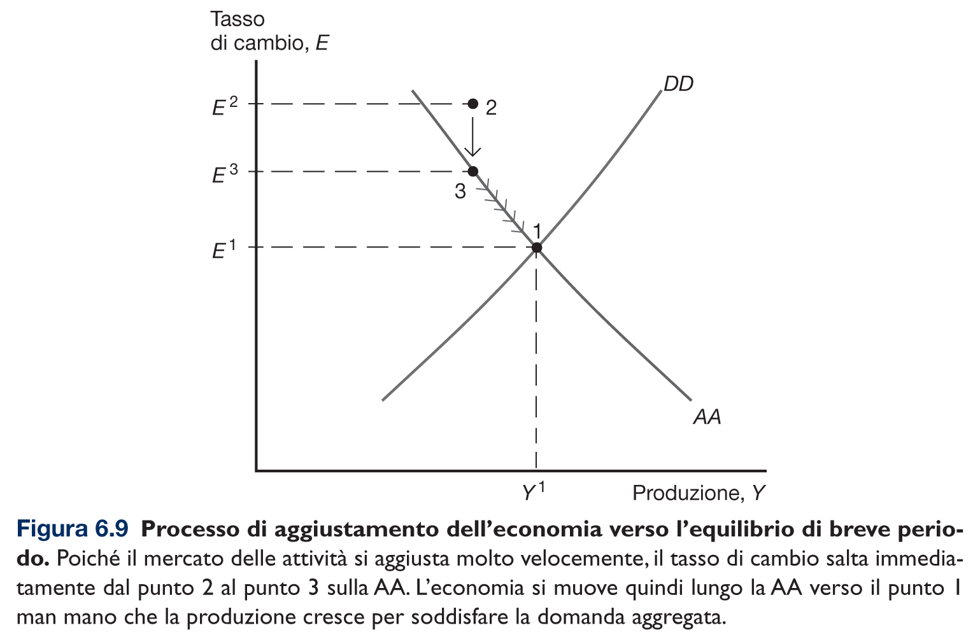
Figura 6.9 Processo di aggiustamento dell’economia verso l’equilibrio di breve periodo
I tassi di cambio si aggiustano immediatamente in modo che i mercati delle attività siano in equilibrio.
La valuta domestica si apprezza e la produzione aumenta fino a quando i mercati dei beni sono in equilibrio.

Slide 35
Politiche monetarie e fiscali temporanee
Politica monetaria: politica con cui la banca centrale influenza l’offerta di moneta.
La politica monetaria influenza principalmente i mercati delle attività.
Politica fiscale: politica con cui i governi (autorità fiscali) influenzano l’ammontare della spesa pubblica e delle imposte.
La politica fiscale influenza principalmente la domanda aggregata e la produzione.
Ci si aspetta che manovre politiche temporanee siano abbandonate in un vicino futuro, e perciò non influenzano le aspettative sui tassi di cambio nel lungo periodo.

Slide 36
Politiche monetarie e fiscali temporanee
Un aumento del livello di moneta comporta la riduzione dei tassi di interesse, provocando il deprezzamento della valuta domestica (un aumento di E).
La curva AA si sposta verso l’alto (destra).
I prodotti domestici sono più economici perciò la domanda aggregata e la produzione aumentano fino a che viene raggiunto un nuovo equilibrio di breve periodo.

Slide 37
Figura 6.10 Effetti di un incremento temporaneo dell’offerta di moneta

Slide 38
Politiche monetarie e fiscali temporanee
Un aumento della spesa pubblica o una diminuzione delle imposte fa aumentare la domanda aggregata e la produzione nel breve periodo.
La curva DD si sposta verso destra.
Una maggiore produzione fa aumentare la domanda reale di moneta
→ facendo aumentare di conseguenza i tassi di interesse;
→ provocando l’apprezzamento della valuta domestica (una riduzione di E).

Slide 39
Figura 6.11 Effetti di un’espansione fiscale temporanea

Slide 40
Politiche per il mantenimento della piena occupazione
Le risorse utilizzate nel processo produttivo possono essere sovra-occupate o sotto-occupate.
Quando le risorse sono occupate in modo efficace e sostenibile, gli economisti dicono che la produzione è al suo livello potenziale o naturale.
Quando le risorse non sono utilizzate in modo efficace, le risorse sono sotto-occupate: alta disoccupazione, poche ore lavorate, sotto-utilizzo dei macchinari, produzione inferiore al normale.
Quando le risorse non sono utilizzate in modo sostenibile, il lavoro è sovra-impiegato: bassa disoccupazione, molte ore di straordinario, sovra-utilizzo dei macchinari, produzione superiore al normale.

Slide 41
Politiche per il mantenimento della piena occupazione
Le risorse usate nel processo produttivo possono essere sovra-occupate o sotto-occupate.
Quando le risorse sono occupate al loro livello normale (o di lungo periodo), l’economia opera a livello di “piena occupazione”.
Quando l’occupazione è al di sotto della piena occupazione, il lavoro è sotto-impiegato: alta disoccupazione, poche ore lavorate, produzione inferiore al normale.
Quando l’occupazione è al di sopra del pieno impiego, il lavoro è sovra-impiegato: bassa disoccupazione, molte ore di straordinario, produzione superiore al normale.

Slide 42
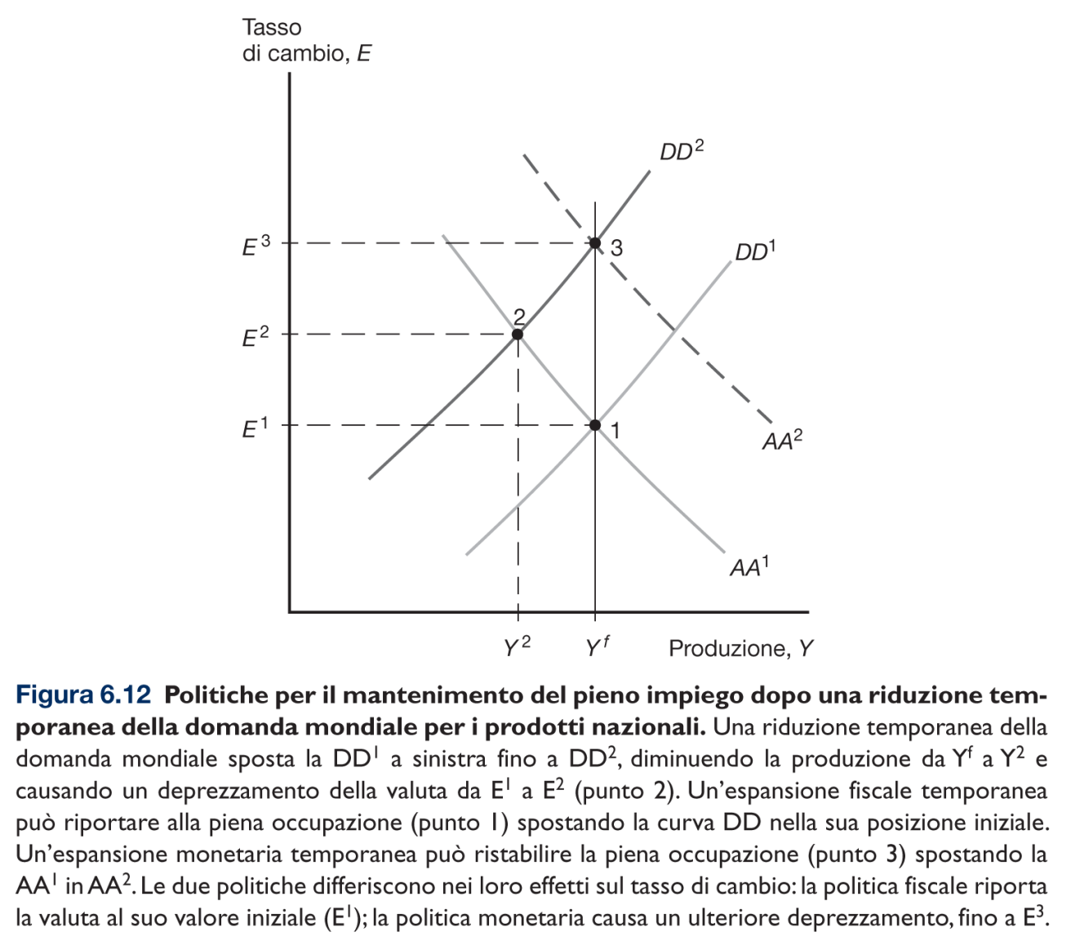
Figura 6.12 Politiche per il mantenimento del pieno impiego dopo una riduzione temporanea della domanda mondiale per i prodotti nazionali

Slide 43
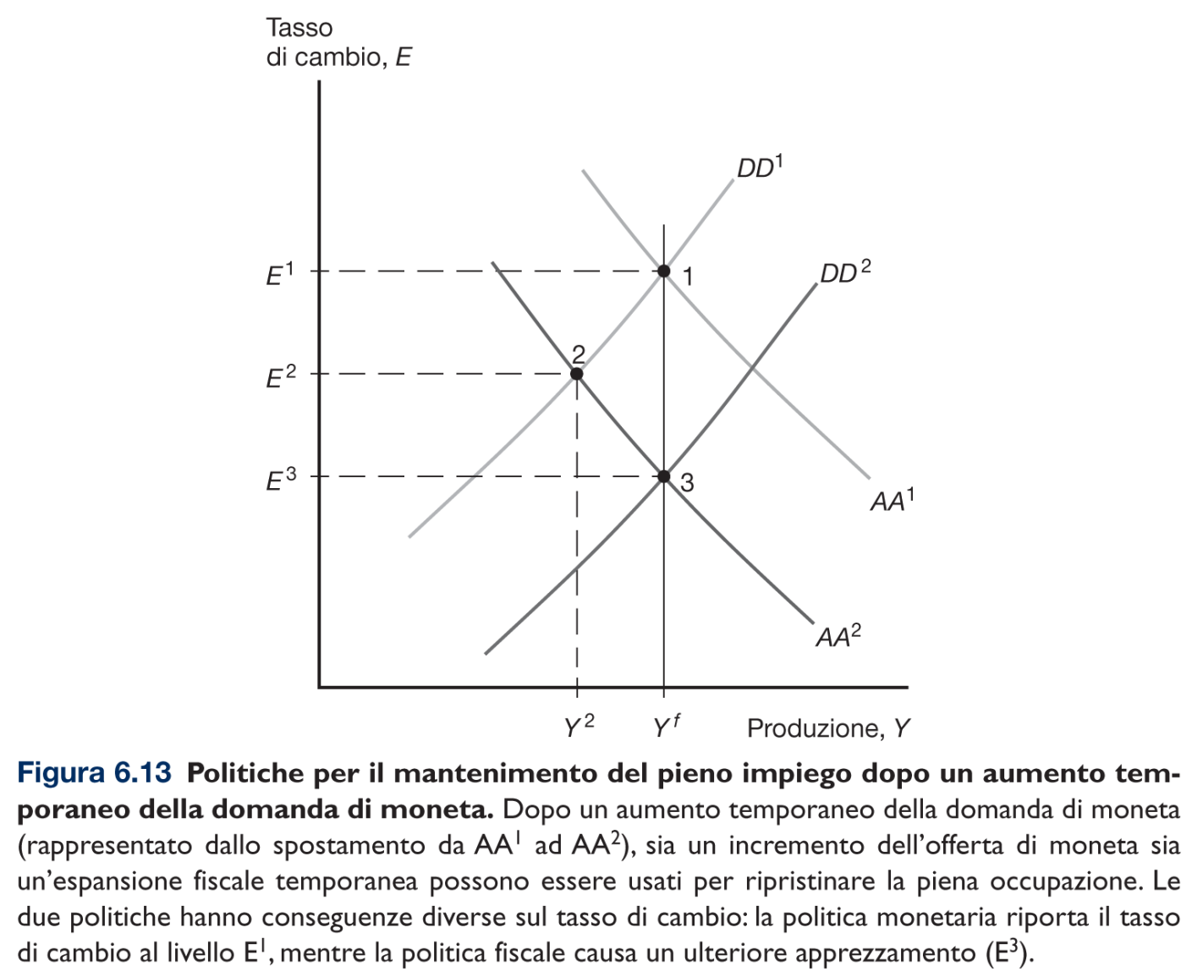
Figura 6.13 Politiche per il mantenimento del piego impiego dopo un aumento temporaneo della domanda di moneta

Slide 44
Politiche per il mantenimento della piena occupazione
Le politiche per il mantenimento della piena occupazione sono semplici in teoria ma difficili in pratica.
Abbiamo ipotizzato che i prezzi e le aspettative non varino, ma le persone potrebbero anticipare gli effetti degli interventi di politica e modificare il proprio comportamento.
I lavoratori potrebbero richiedere salari maggiori se si aspettano straordinari e facile occupazione, e i produttori potrebbero aumentare i prezzi se si aspettano salari alti e una forte domanda dovuti alla politica monetaria e fiscale.
La politica monetaria e la politica fiscale potrebbero perciò generare variazioni dei prezzi e inflazione impedendo perciò un’elevata produzione e un’elevata occupazione
→ inflation bias

Slide 45
Politiche per il mantenimento della piena occupazione
La politica monetaria e la politica fiscale potrebbero perciò generare variazioni dei prezzi e inflazione impedendo perciò un’elevata produzione e un’elevata occupazione
→ inflation bias
È difficile capire l’origine di uno shock economico.
I governi non possono interpretare con certezza i dati sui mercati e talvolta commettono errori.
Talvolta le politiche sono influenzate da interessi politici o burocratici.

Slide 46
Politiche per il mantenimento della piena occupazione
Il taglio alle imposte può comportare un disavanzo del bilancio pubblico che dovrà essere coperto da un avanzo fiscale.
Non è detto che il governo sincronizzi queste azioni con l’andamento del ciclo economico.
Le manovre di politica richiedono del tempo per essere implementate e per influenzare l’economia.
Poiché sono lente, le politiche potrebbero influenzare l’economia dopo che gli effetti di uno shock sono svaniti.

Slide 47
Politiche monetarie e fiscali permanenti
Cambiamenti “permanenti” della politica modificano le aspettative sui tassi di cambio nel lungo periodo.
Un aumento permanente del livello di offerta di moneta ha diversi effetti.
Riduce i tassi di interesse e genera aspettative di deprezzamento futuro della valuta domestica, provocando l’aumento del rendimento atteso dei depositi in valuta estera.
La valuta domestica si deprezza di più (E aumenta di più) rispetto al caso in cui le aspettative sono costanti.
La curva AA si sposta verso l’alto (destra) in misura maggiore rispetto al caso di aspettative costanti.

Slide 48
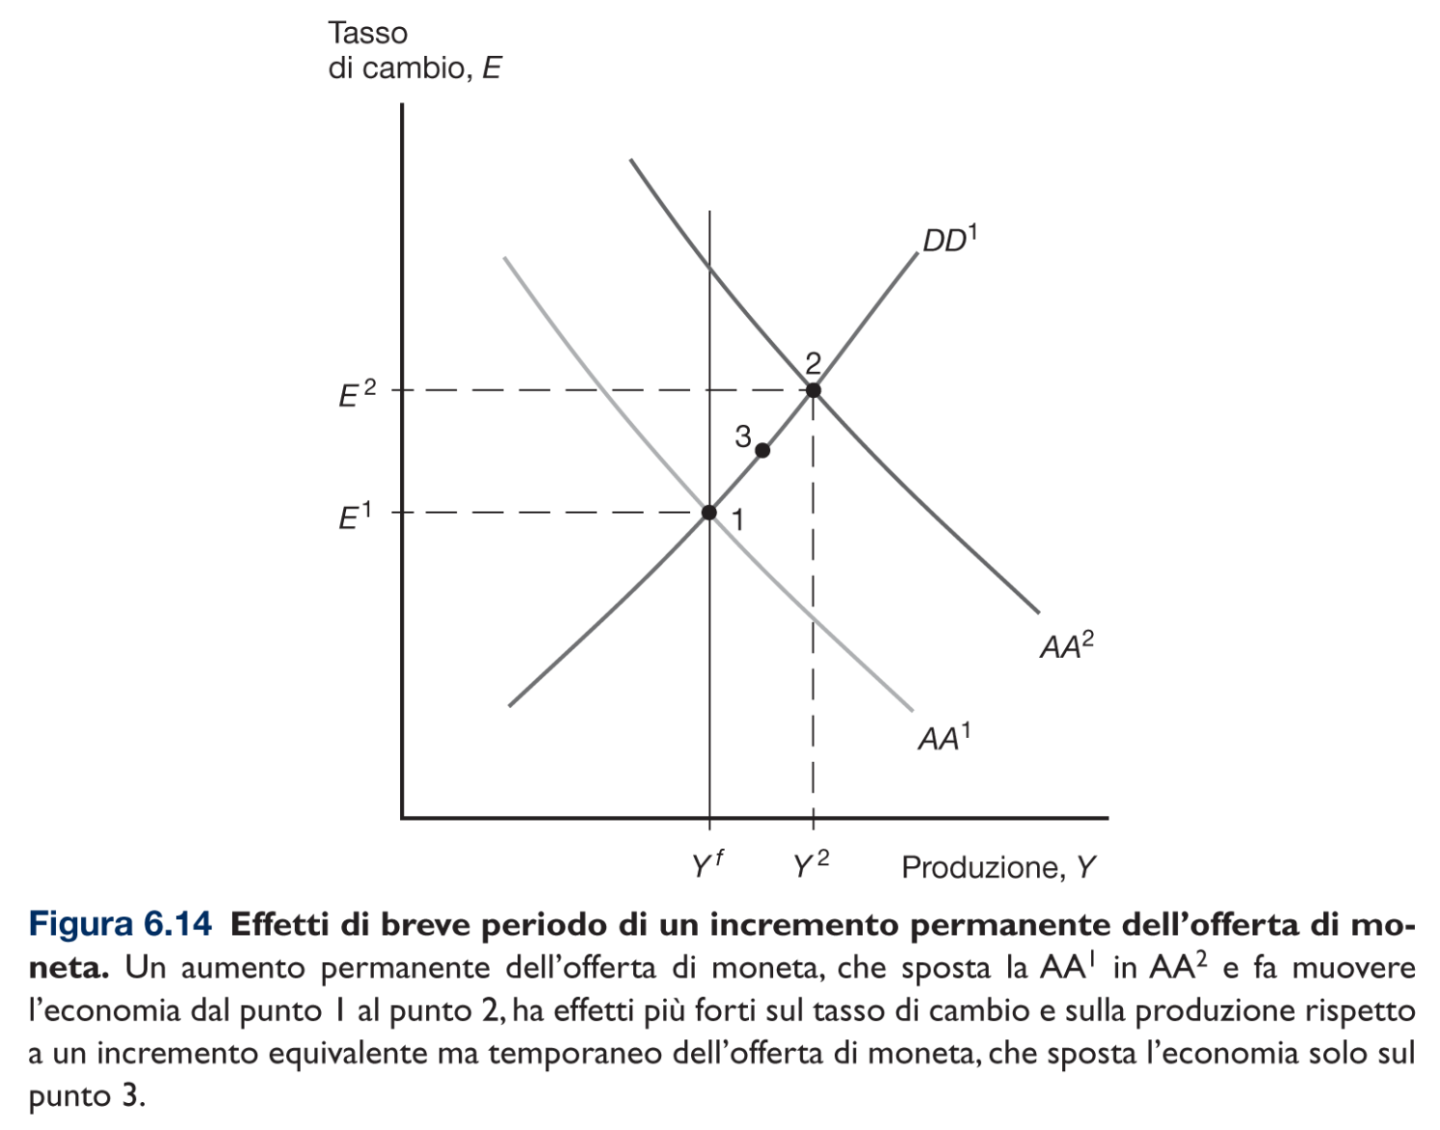
Figura 6.14 Effetti di breve periodo di un incremento permanente dell’offerta di moneta

Slide 49
Effetti di cambiamenti permanenti della politica monetaria nel lungo periodo
Con occupazione e ore lavorate superiori al loro livello normale, c’è una tendenza all’aumento dei salari nel tempo.
Con una forte domanda di beni e con salari crescenti, i produttori sono incentivati ad aumentare i prezzi dei beni nel tempo.
Sia maggiori salari che maggiori prezzi dei beni si riflettono in un più elevato livello dei prezzi.
Quali sono gli effetti di prezzi crescenti?

Slide 50
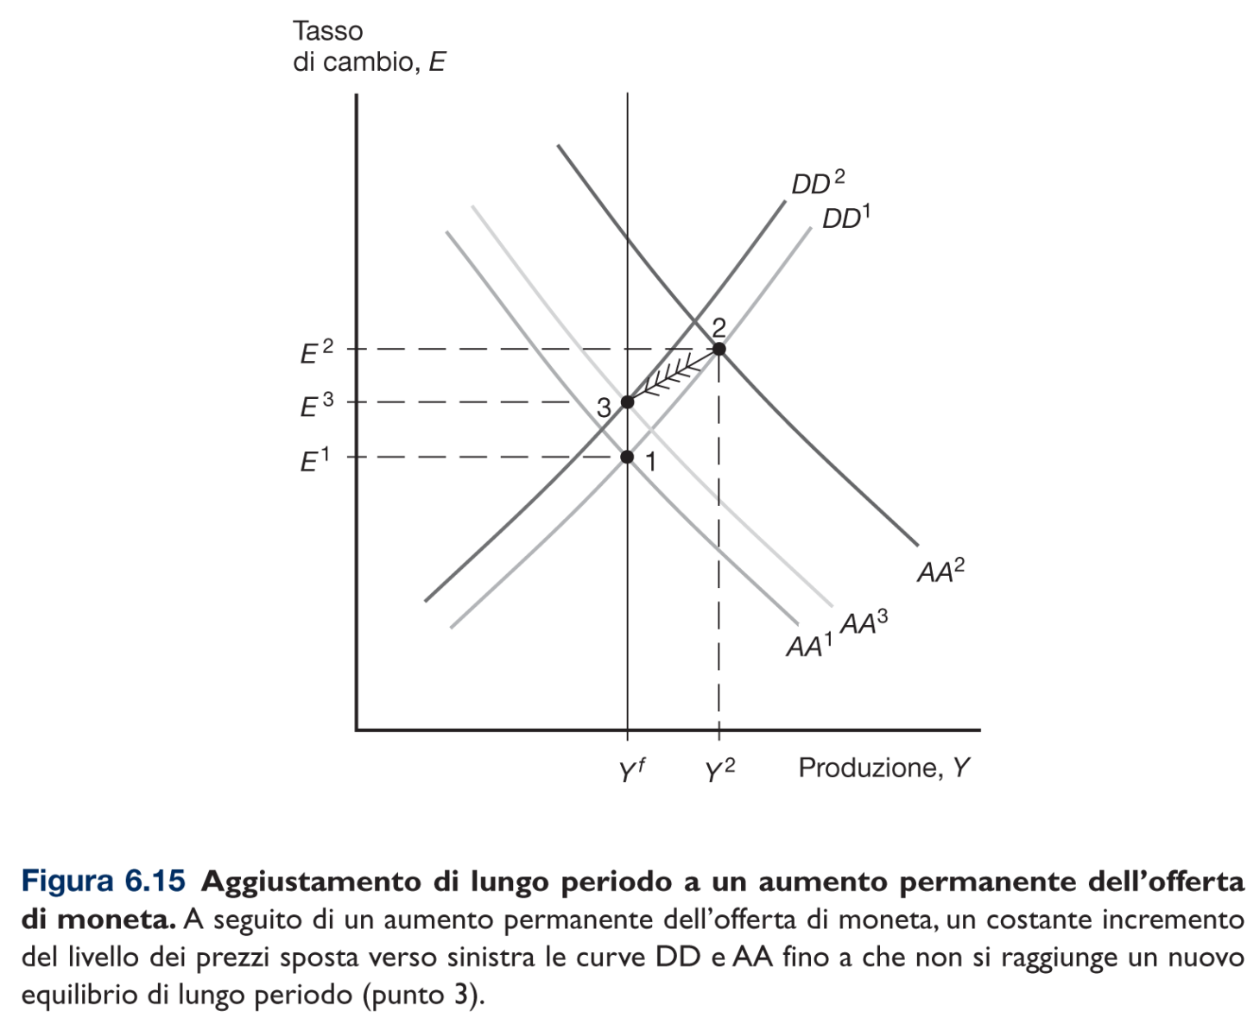
Figura 6.15 Aggiustamento di lungo periodo a un aumento permanente dell’offerta di moneta

Slide 51
Effetti di cambiamenti permanenti della politica fiscale
Un aumento permanente della spesa pubblica o una riduzione permanente delle imposte
fa aumentare la domanda aggregata;
genera aspettative di apprezzamento della valuta domestica nel breve periodo dovuto a una accresciuta domanda aggregata, riducendo quindi il rendimento atteso sui depositi in valuta estera e facendo apprezzare la valuta domestica.
Il primo effetto accresce la domanda aggregata di prodotti domestici, il secondo effetto riduce la domanda aggregata di prodotti domestici (rendendoli più cari).

Slide 52
Effetti di cambiamenti permanenti della politica fiscale
Se ci si aspetta che la manovra di politica fiscale sia permanente, il primo e il secondo effetto si compensano esattamente, perciò la produzione rimane al suo livello normale o di lungo periodo.
Diciamo che un aumento della spesa pubblica spiazza completamente le esportazioni nette, a causa degli effetti di una valuta domestica apprezzata.

Slide 53
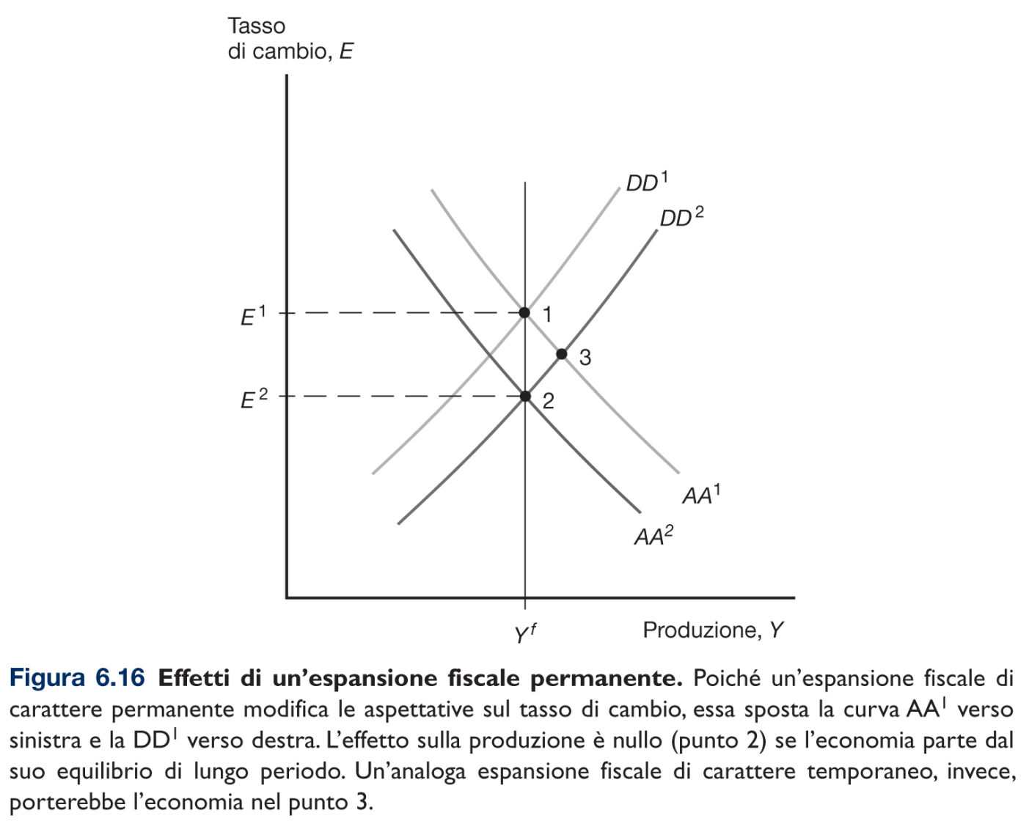
Figura 6.16 Effetti di un’espansione fiscale permanente

Slide 54
Politiche macroeconomiche e saldo del conto corrente
Per determinare l’effetto della politica monetaria e della politica fiscale sul saldo del conto corrente,
deriviamo la curva XX per rappresentare le combinazioni di produzione e tassi di cambio in cui il saldo del conto corrente è al livello desiderato.
All’aumentare del reddito e della produzione, il saldo del conto corrente si riduce, a parità di altre condizioni.
Per mantenere il saldo del conto corrente al suo livello desiderato, la valuta domestica si deve deprezzare all’aumentare di reddito e produzione: la curva XX deve essere inclinata positivamente.

Slide 55
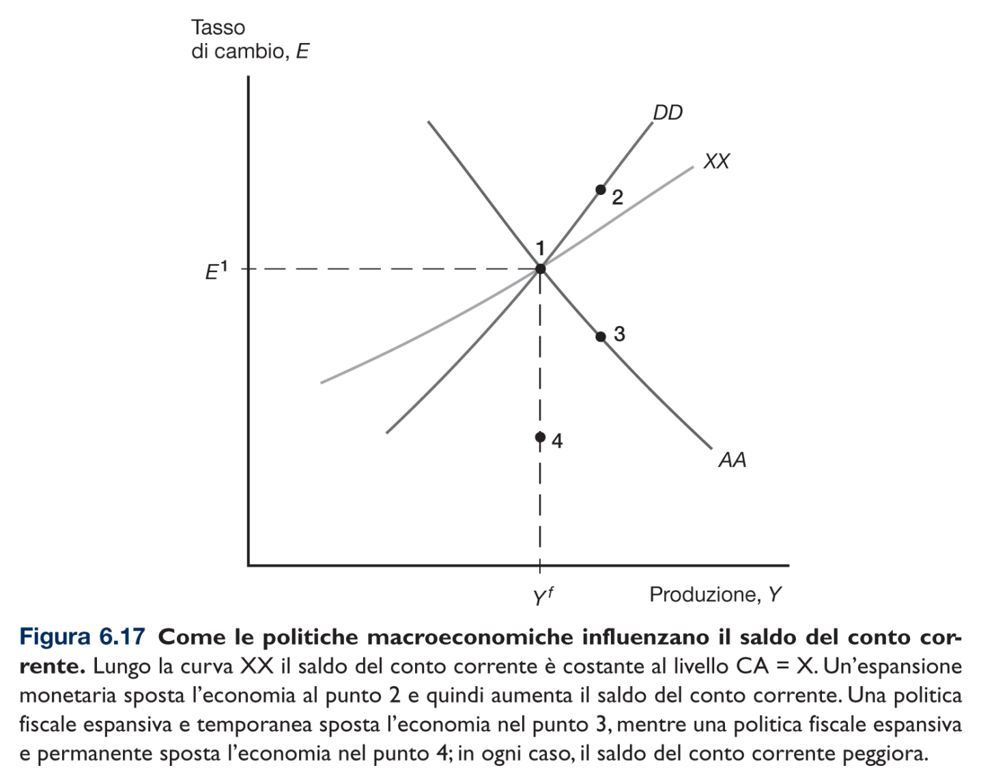
Figura 6.17 Come le politiche macroeconomiche influenzano il saldo del conto corrente

Slide 56
Politiche macroeconomiche e saldo del conto corrente
La curva XX è inclinata positivamente ma è più piatta della curva DD.
La DD rappresenta i valori di equilibrio della domanda aggregata e della produzione domestica.
All’aumentare del reddito e della produzione interna, il risparmio domestico aumenta e ciò implica che la domanda aggregata (la disponibilità a spendere) da parte dei residenti non aumenta così rapidamente come il reddito e la produzione.

Slide 57
Politiche macroeconomiche e saldo del conto corrente
All’aumentare del reddito interno e della produzione domestica, la valuta si deve deprezzare per indurre gli stranieri ad aumentare la domanda di prodotti domestici al fine di mantenere il saldo del conto corrente (solo una componente della domanda aggregata) al suo livello desiderato – sulla curva XX.
All’aumentare del reddito interno e della produzione domestica, la valuta si deve deprezzare più rapidamente per indurre gli stranieri ad aumentare la domanda di prodotti domestici al fine di mantenere la domanda aggregata (da parte dei residenti e degli stranieri) uguale alla produzione sulla curva DD.

Slide 58
Politiche macroeconomiche e saldo del conto corrente
Le politiche economiche influenzano il saldo del conto corrente attraverso gli effetti sul valore della valuta domestica.
Un aumento dell’offerta di moneta fa deprezzare la valuta domestica e spesso fa aumentare il saldo del conto corrente nel breve periodo.
Un aumento della spesa pubblica o una diminuzione delle imposte fa apprezzare la valuta e spesso riduce il saldo del conto corrente nel breve periodo.

Slide 59
La curva J
Spesso il saldo del conto corrente di un paese peggiora subito dopo il deprezzamento reale della valuta e comincia a migliorare solo dopo alcuni mesi.
Se inizialmente il saldo del conto corrente peggiora dopo un deprezzamento, il suo sentiero temporale possiede un tratto iniziale che rassomiglia a una “J”, e viene quindi chiamato curva J.

Slide 60
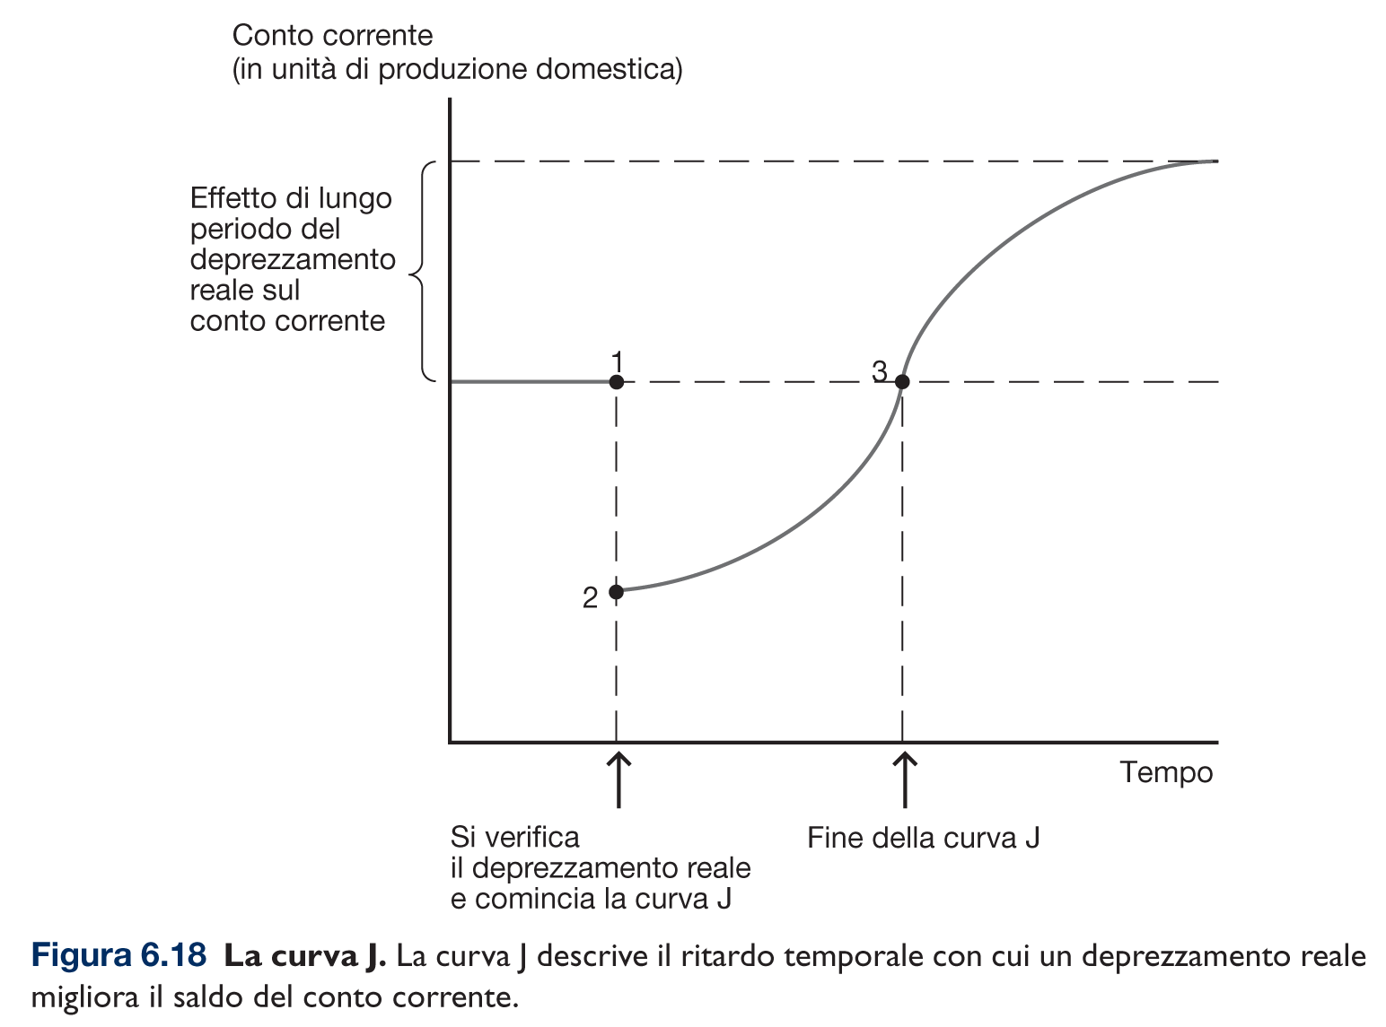
Figura 6.18 La curva J

Slide 61
Il grado di aggiustamento
Il grado di aggiustamento (pass through) dal tasso di cambio ai prezzi delle importazioni misura la percentuale di aumento dei prezzi delle importazioni quando la valuta domestica si deprezza dell’1%.
Nel modello DD-AA, il grado di aggiustamento è pari a 1: i prezzi delle importazioni in valuta domestica compensano esattamente il deprezzamento della valuta domestica.
In realtà, il grado di aggiustamento dei prezzi potrebbe essere inferiore a 1 a causa della discriminazione di prezzo nei diversi paesi.
Le imprese che stabiliscono i prezzi potrebbero decidere di non compensare le variazioni del tasso di cambio con cambiamenti dei prezzi dei prodotti esteri denominati in valuta domestica.

Slide 62
La trappola della liquidità
Negli anni Trenta, il tasso di interesse nominale negli Stati Uniti raggiunse lo zero e il paese si trovò incastrato nella trappola della liquidità.
La moneta è l’attività finanziaria più liquida. Una trappola della liquidità è tale perché quando il tasso di interesse scende a zero, la banca centrale non può ridurlo ulteriormente tramite un aumento della liquidità dell’economia.
Eventi simili si sono verificati anche negli anni Novanta in Giappone.

Slide 63
Figura 6.19 Una trappola della liquidità a bassi livelli di produzione

Slide 64
Riassunto
La domanda aggregata è influenzata dal reddito disponibile e dal tasso di cambio reale.
La curva DD mostra le combinazioni di tassi di cambio e produzione in cui domanda aggregata = produzione.
La curva AA mostra le combinazioni di tassi di cambio e produzione in cui il mercato dei cambi e il mercato monetario sono in equilibrio.

Slide 65
Riassunto
Nel modello DD-AA, ipotizziamo che un deprezzamento della valuta domestica porti a un aumento del saldo del conto corrente e della domanda aggregata.
Ma la realtà è più complicata, e la curva J mostra che l’effetto valore all’inizio domina l’effetto volume.
Un aumento temporaneo dell’offerta di moneta fa aumentare la produzione e deprezzare la valuta domestica.

Slide 66
Capitolo 6 Appendice 6 A1
Commercio intertemporale e domanda di consumi
Adattamento italiano di Edimatica Srl

Slide 67
Figura 6A1.1 Variazioni della produzione e del risparmio

Slide 68
Capitolo 6 Appendice 6 A2
La condizione di Marshall-Lerner
Adattamento italiano di Edimatica Srl

Slide 69
Tabella 6A2.1 Stima delle elasticità di prezzo dei flussi commerciali di beni manufatti

